Slide 1

Рідкі лікарські форми. Виготовлення концентрованих розчинів.
ОДЕСЬКИЙ НАЦІОНАЛЬНИЙ МЕДИЧНИЙ УНІВЕРСИТЕТ
КАФЕДРА ТЕХНОЛОГІЇ ЛІКІВ
Практичні заняття з дисципліни «Технологія ліків»
Презентацію підготував:
д.фарм.н. Борисюк І.Ю.
доц. Фізор Н.С.
ас. Молодан Ю.О.
ас. Акішева А.С.

Slide 2
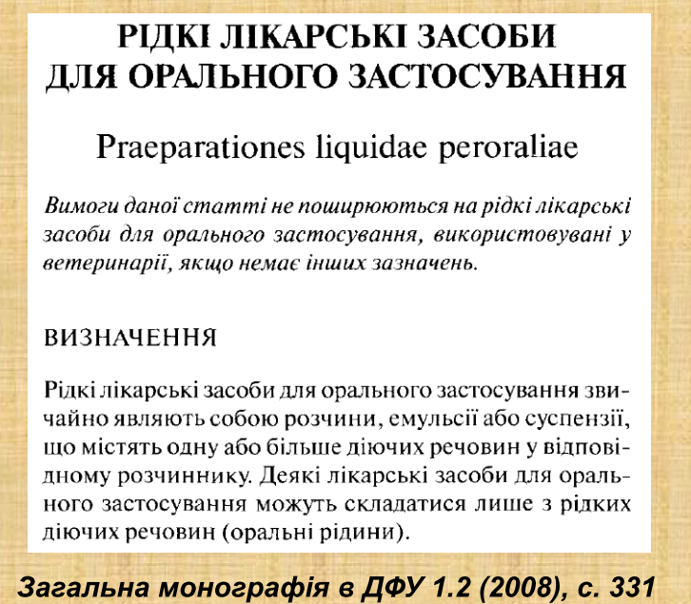
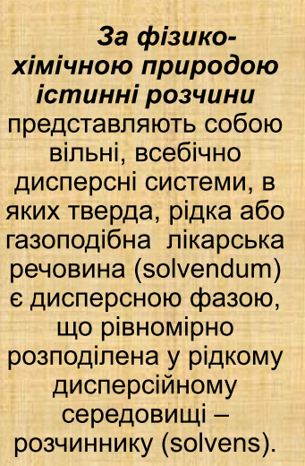
1. Характеристика РЛФ
Рідкі лікарські форми- це форма відпуску ліків, одержаних шляхом змішування або розчинення діючих речовин у воді, спирті, оліях та інших розчинниках, а також шляхом екстрагування діючих речовин із рослинного матеріалу.

Slide 3
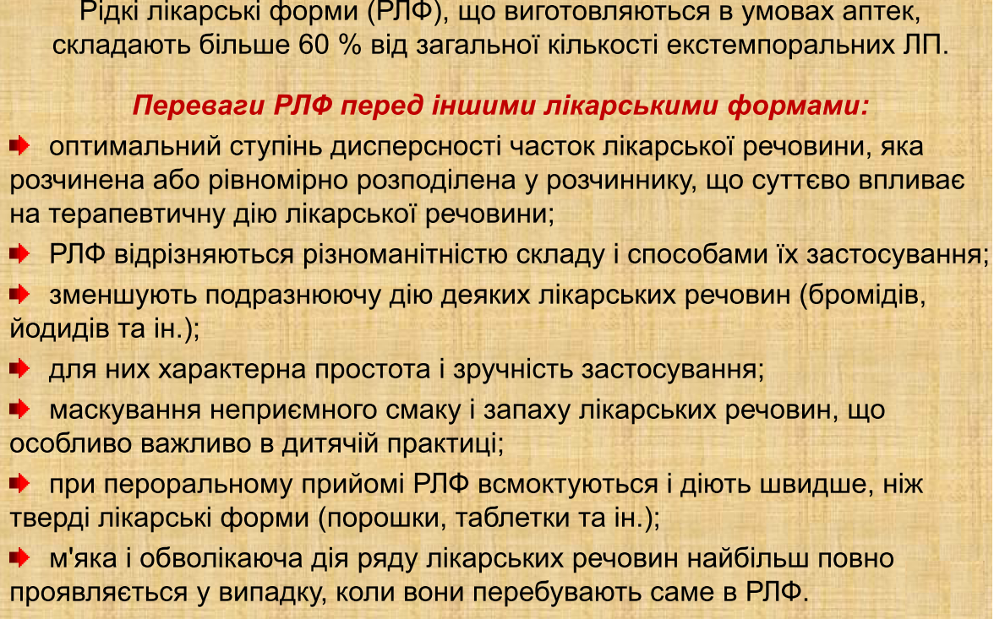
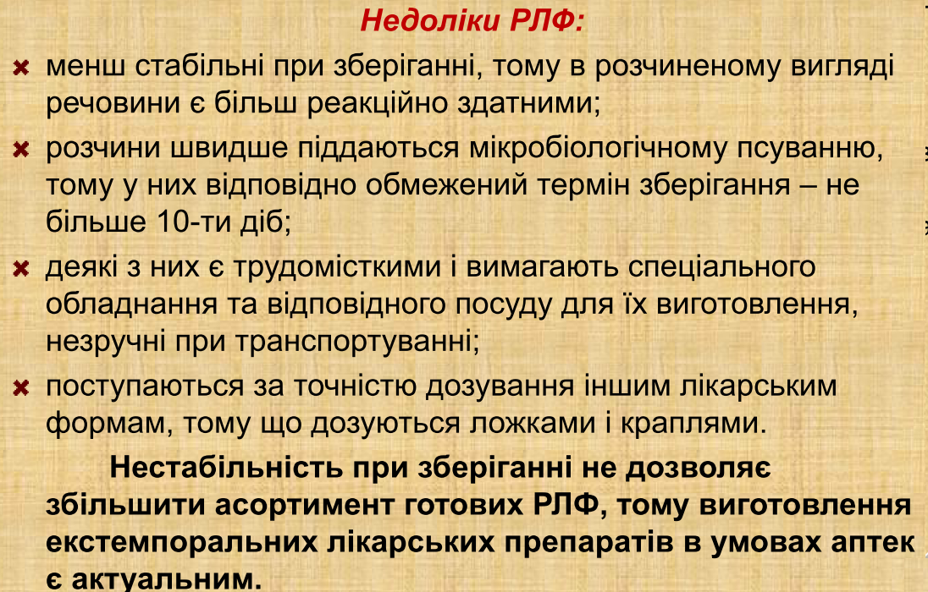
2. Переваги та недоліки РЛФ

Slide 4
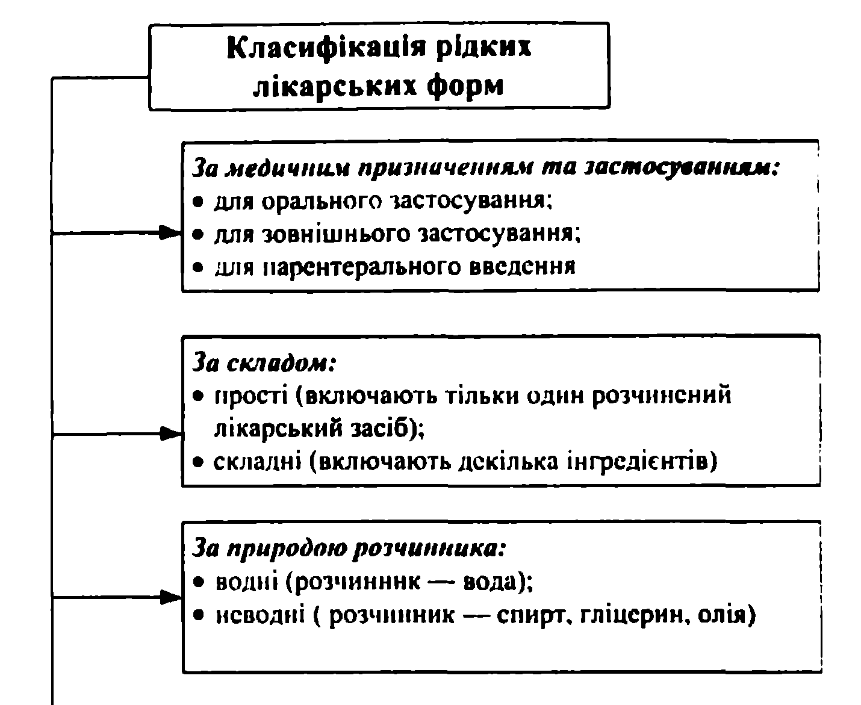
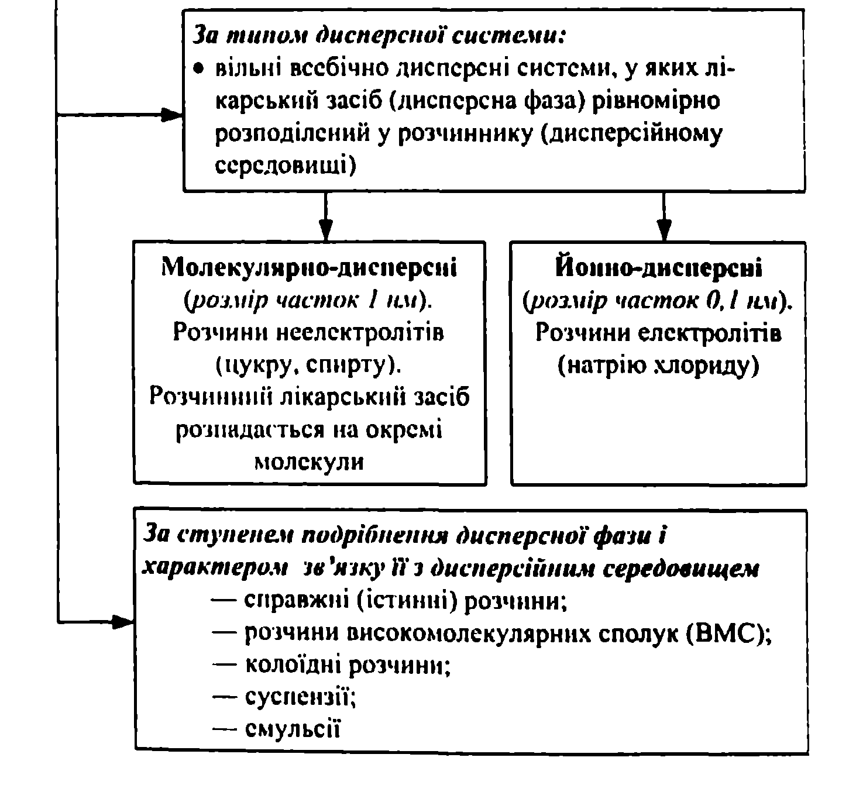
3. Класифікація рідких лікарських форм

Slide 5
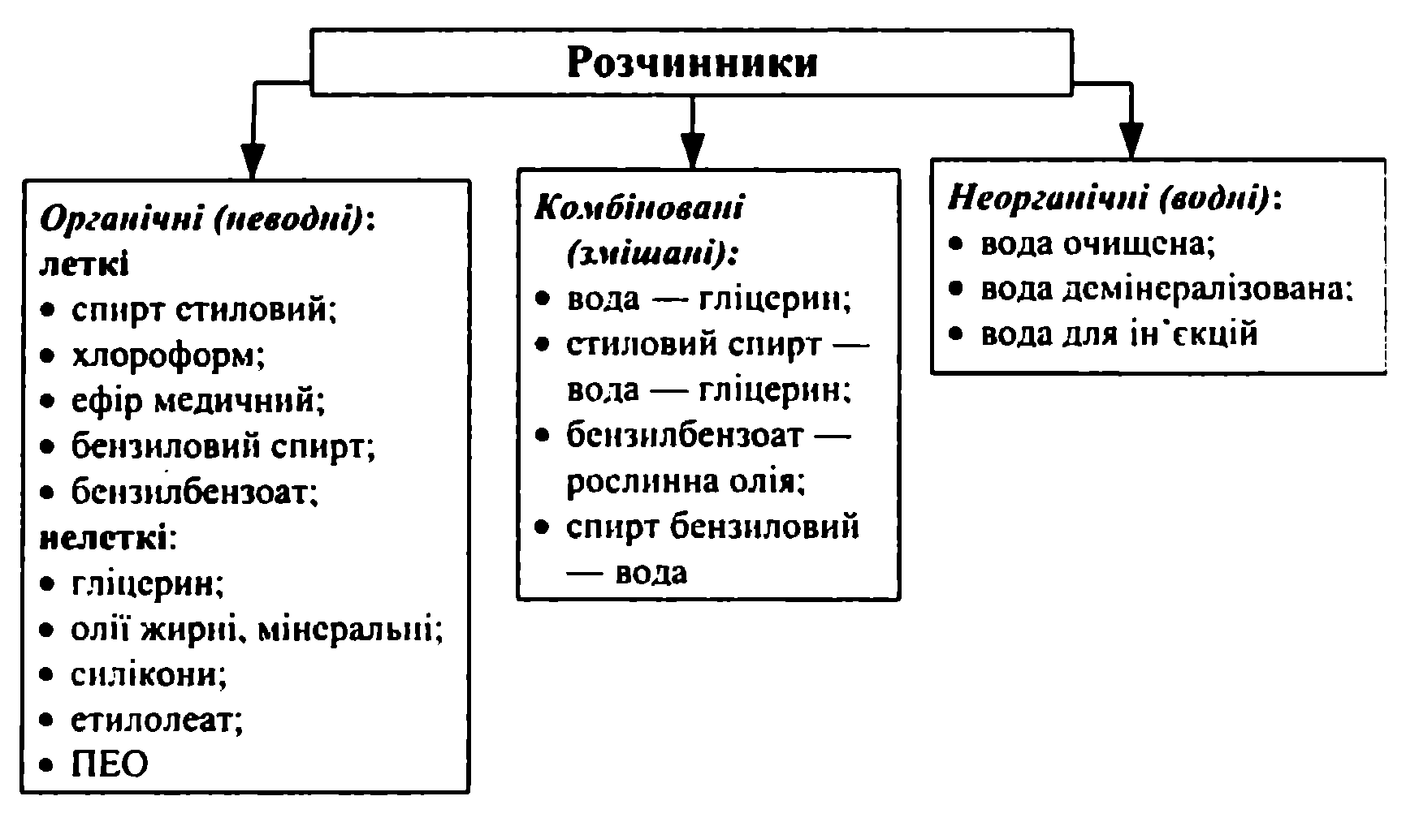
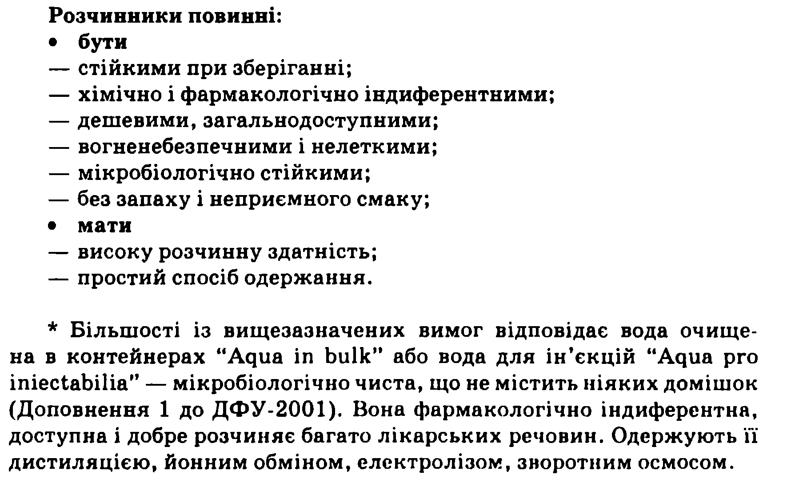
4. Розчинники
Розчинники — це індивідуальні хімічні сполуки або їх суміші, здатні розчиняти різні речовини і утворювати з ними однорідні системи — розчини, що складаються з однієї або декількох субстанцій (речовин).

Slide 6
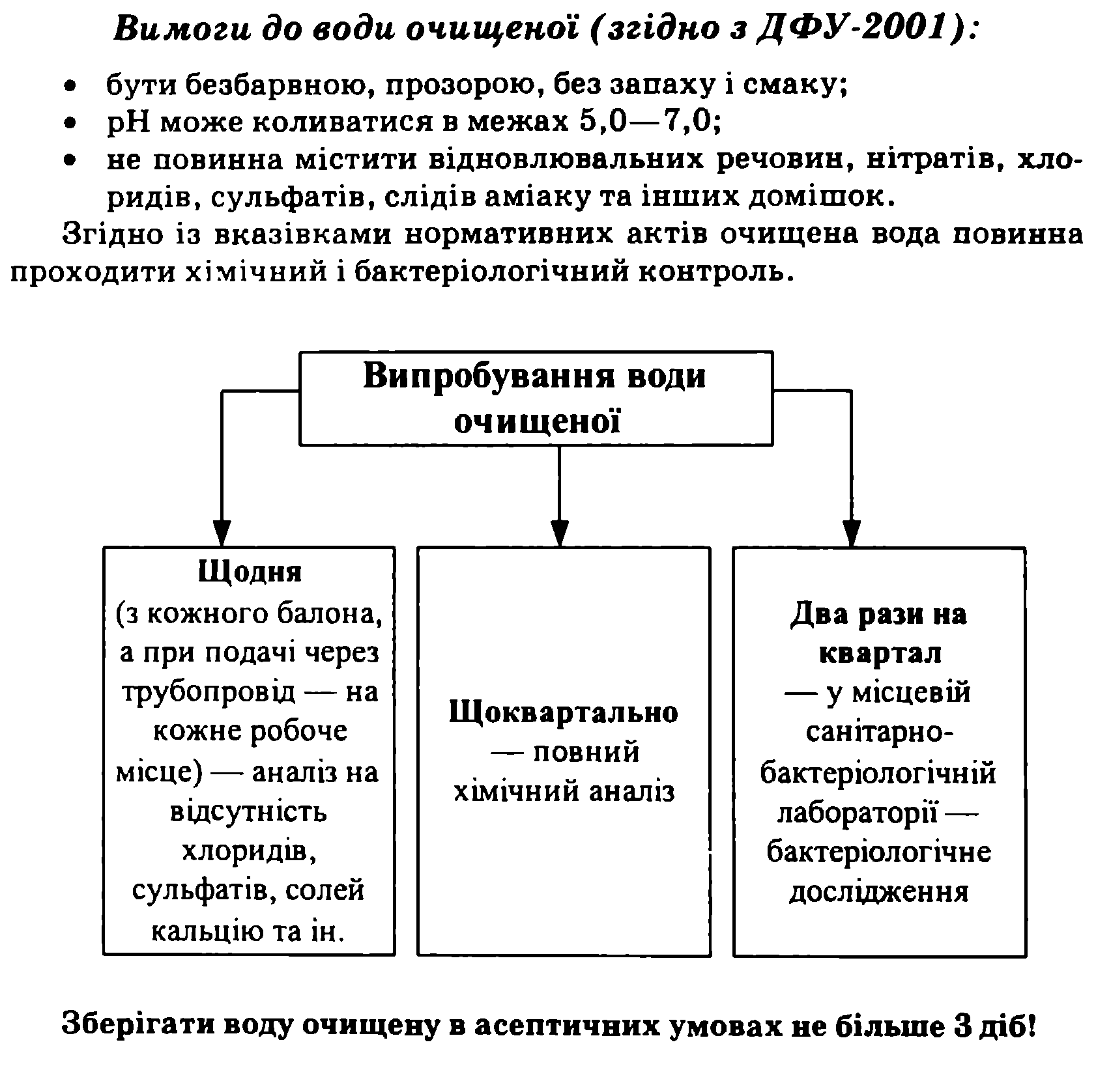
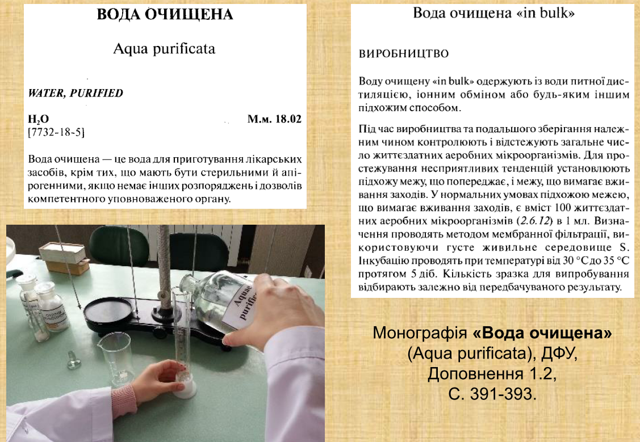
5. Вода очищена

Slide 7
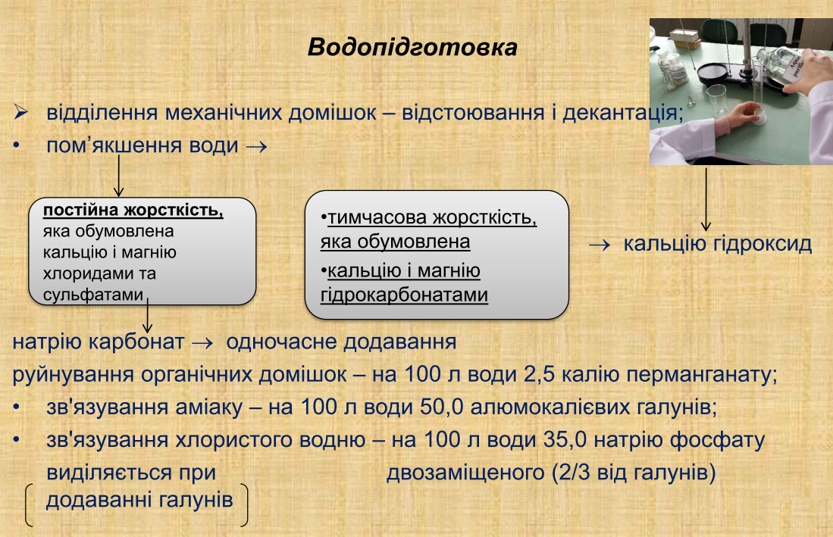
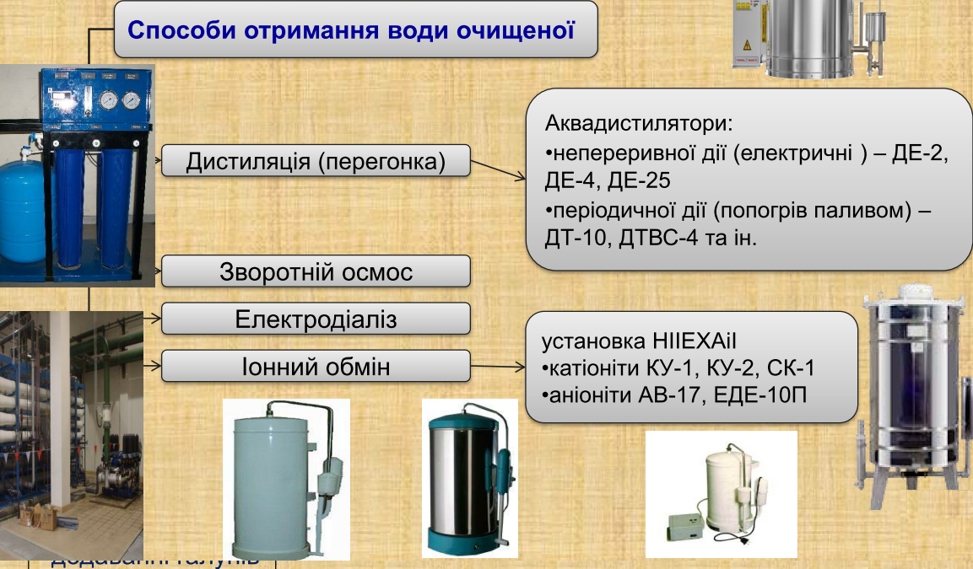
6. Вода очищена

Slide 8
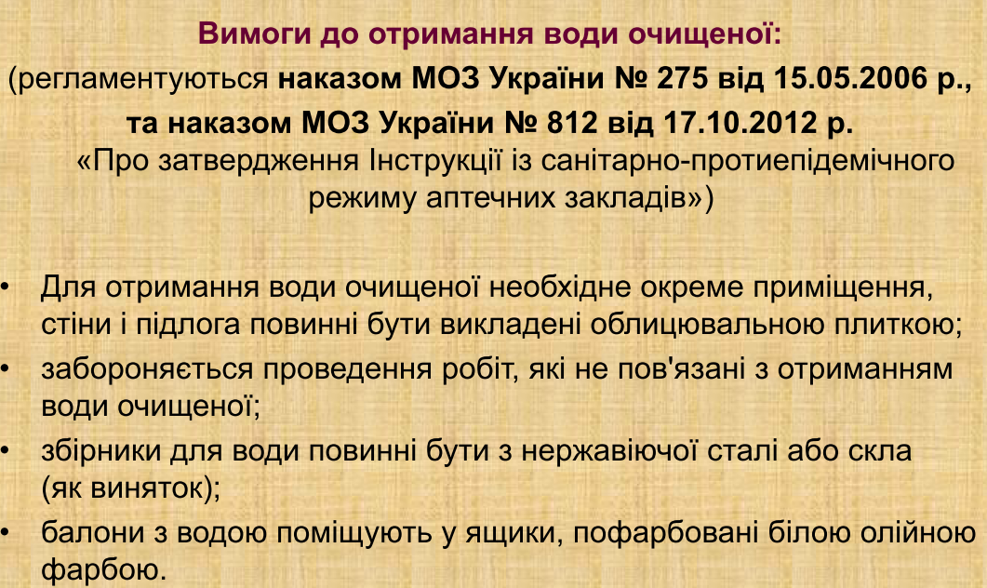
7. Вимоги до отримання води очищеної

Slide 9
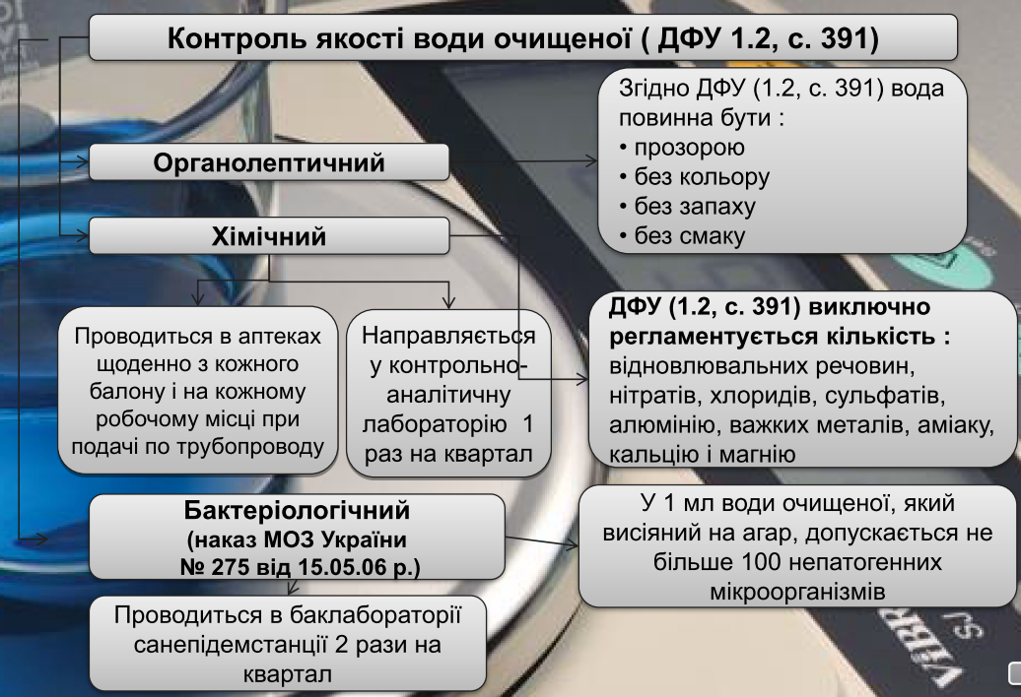
8. Контроль якості води очищеної

Slide 10
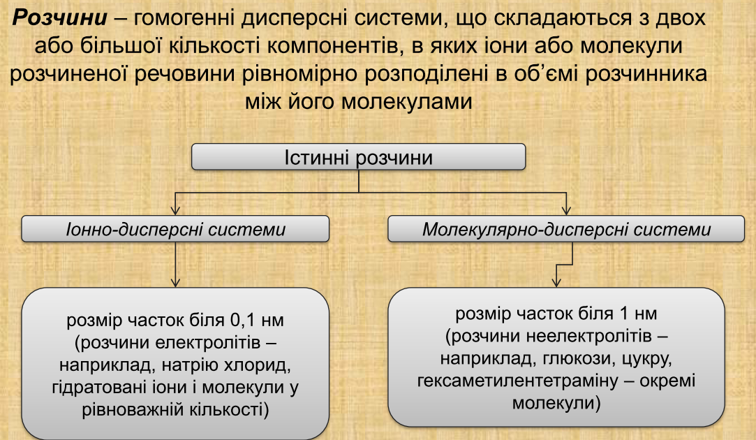
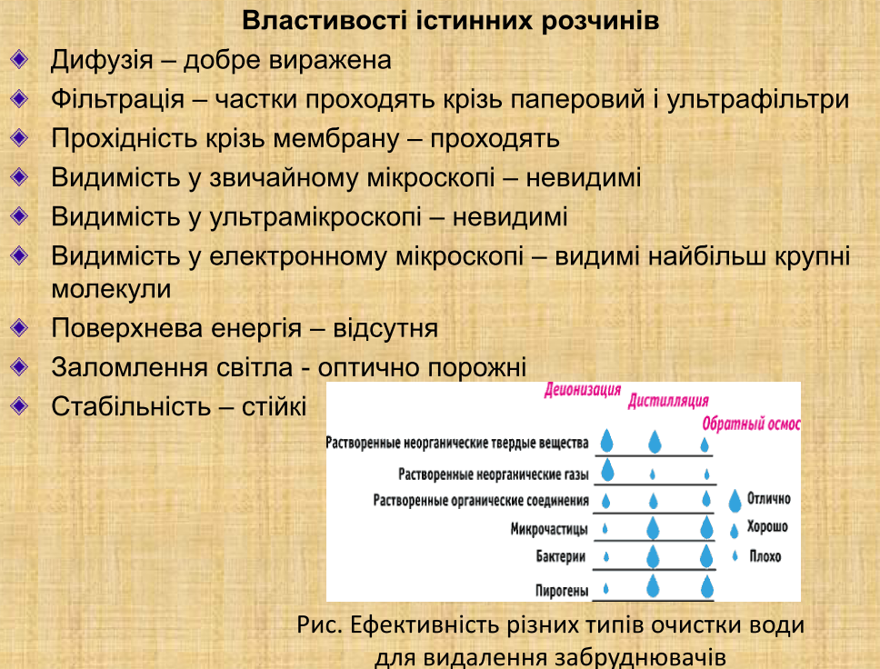
9. Розчини

Slide 11
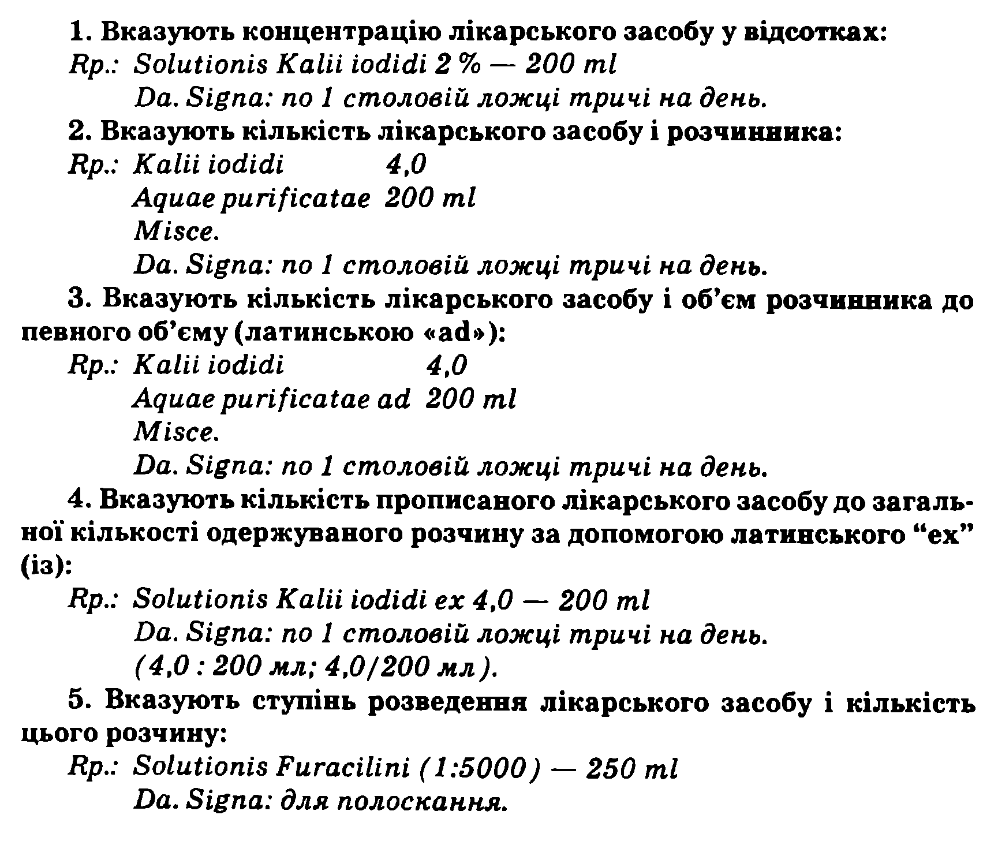
10. Позначення концентрації розчинів у прописах

Slide 12
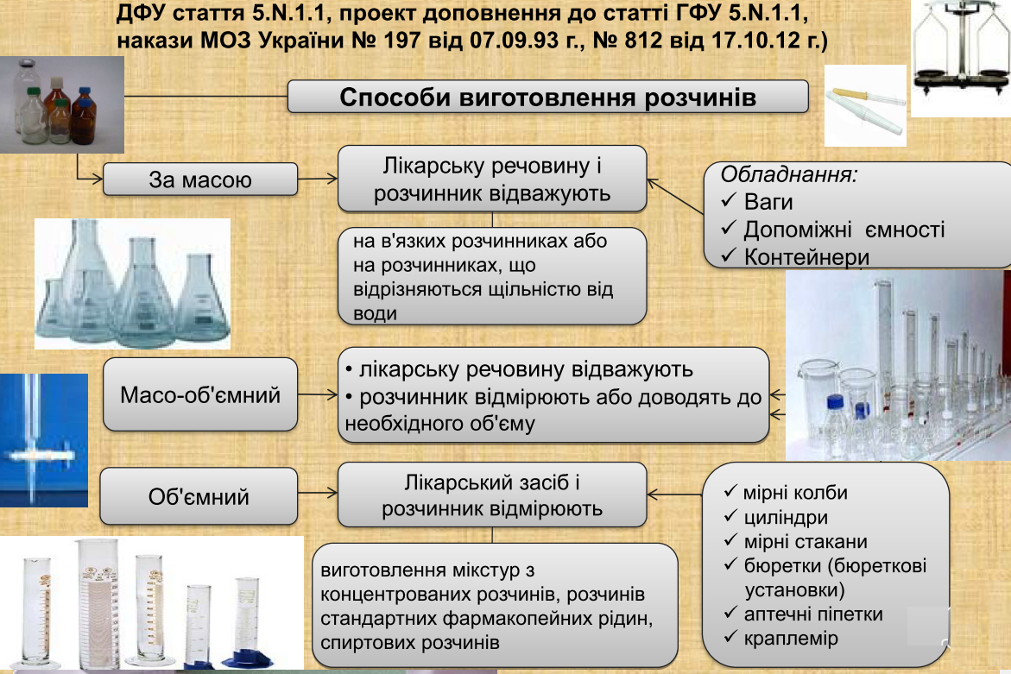
11. Способи виготовлення розчинів

Slide 13
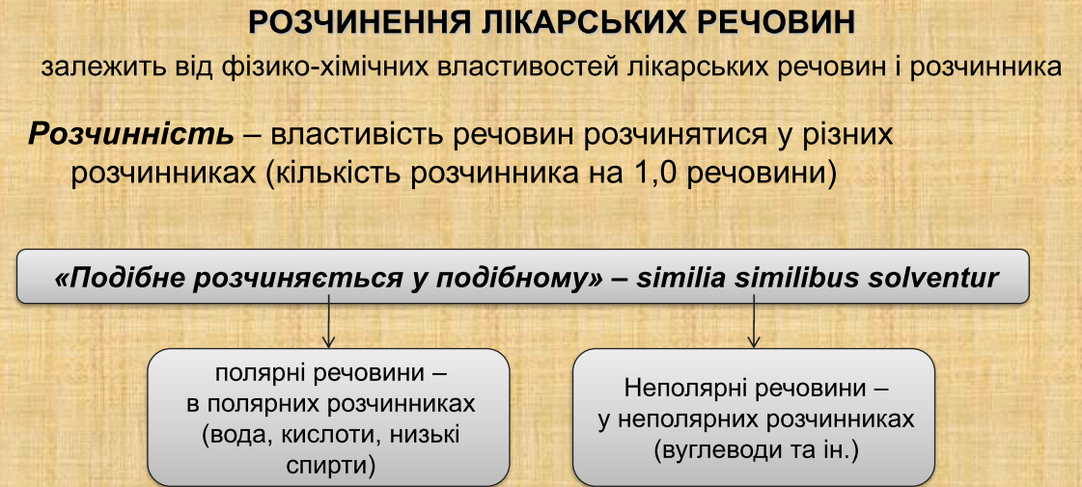
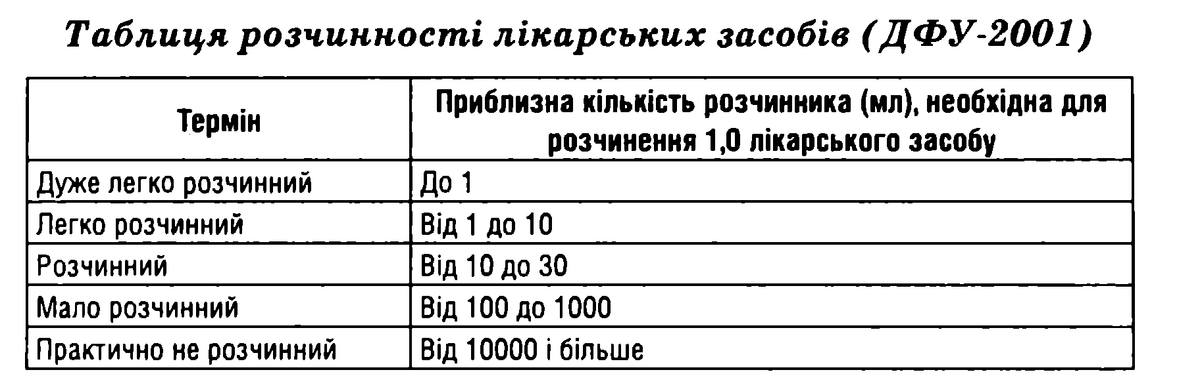
12. Розчинення лікарських речовин

Slide 14
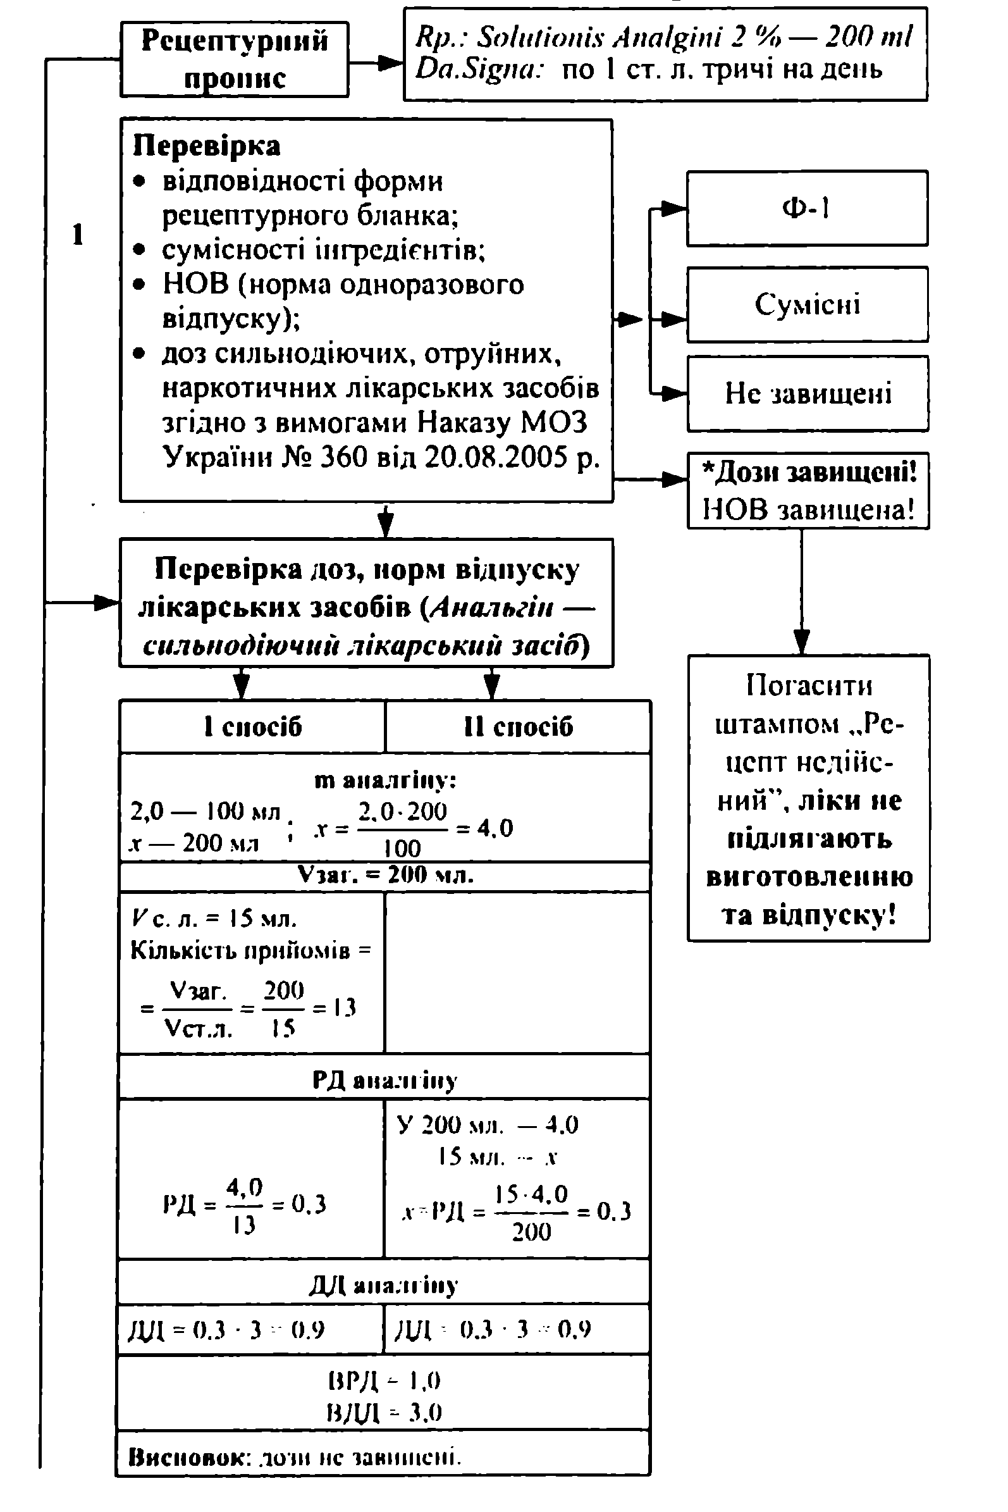
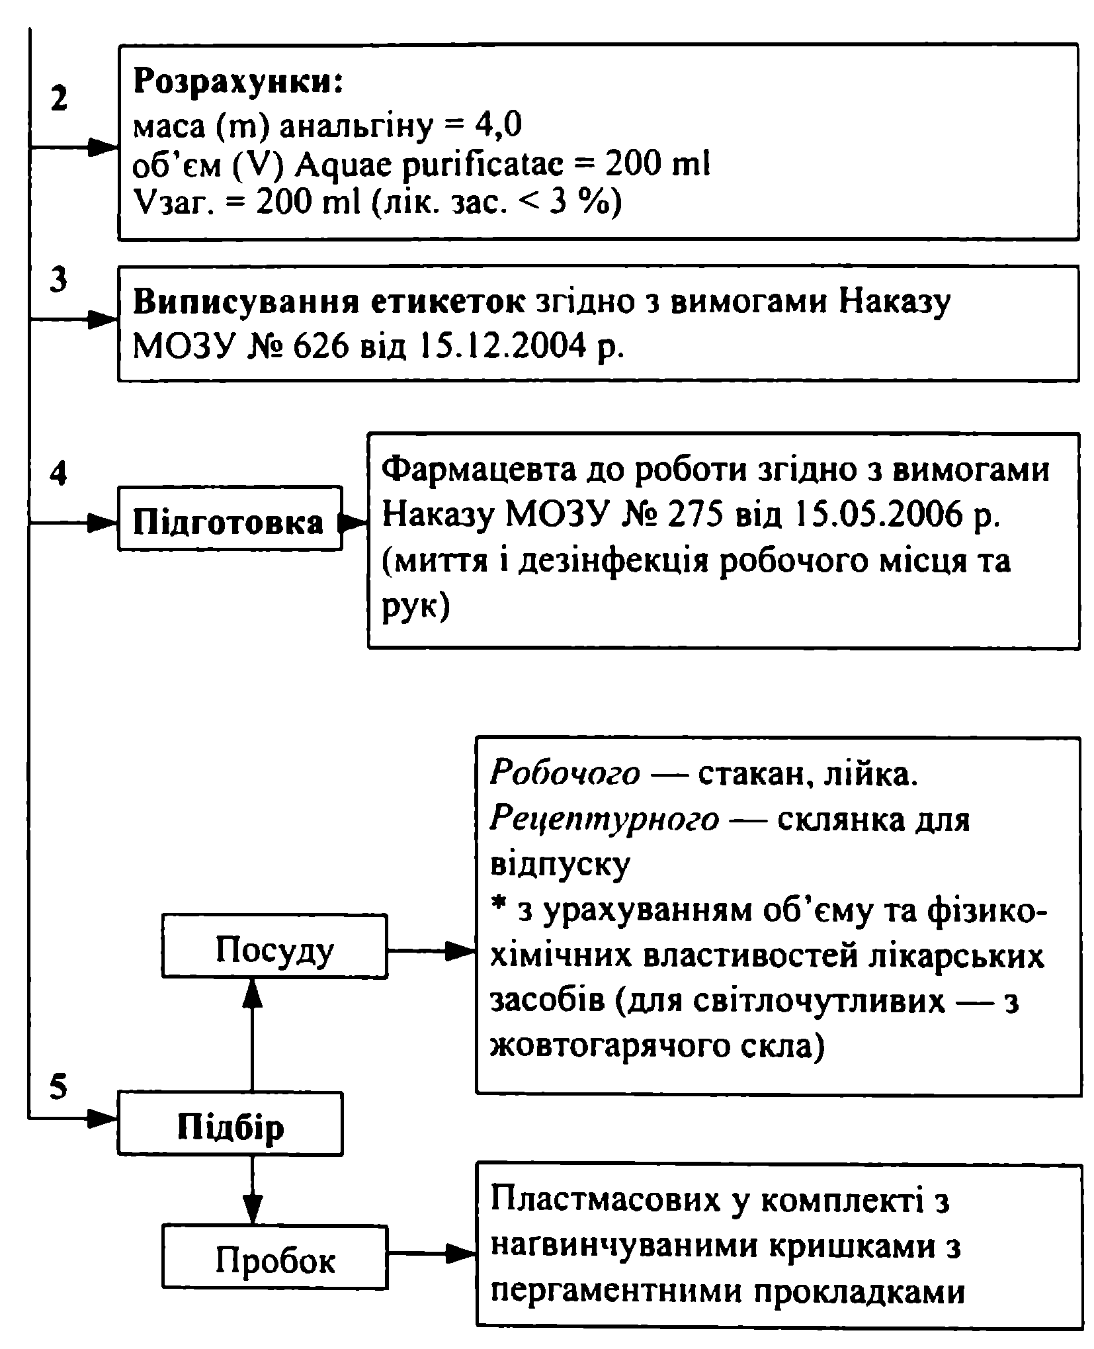
13. Алгоритм загальних стадій приготування справжніх розчинів

Slide 15
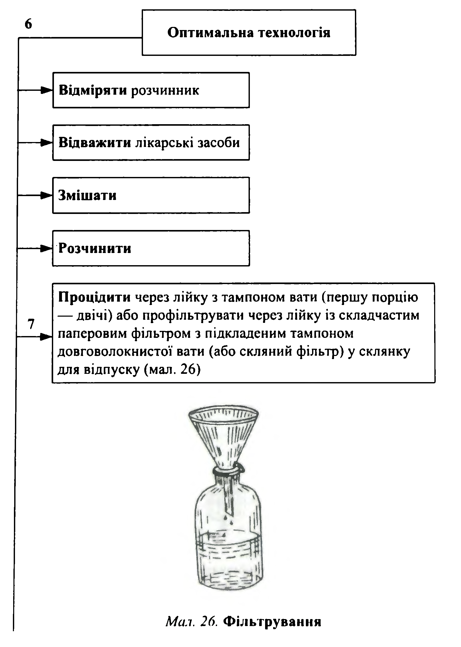
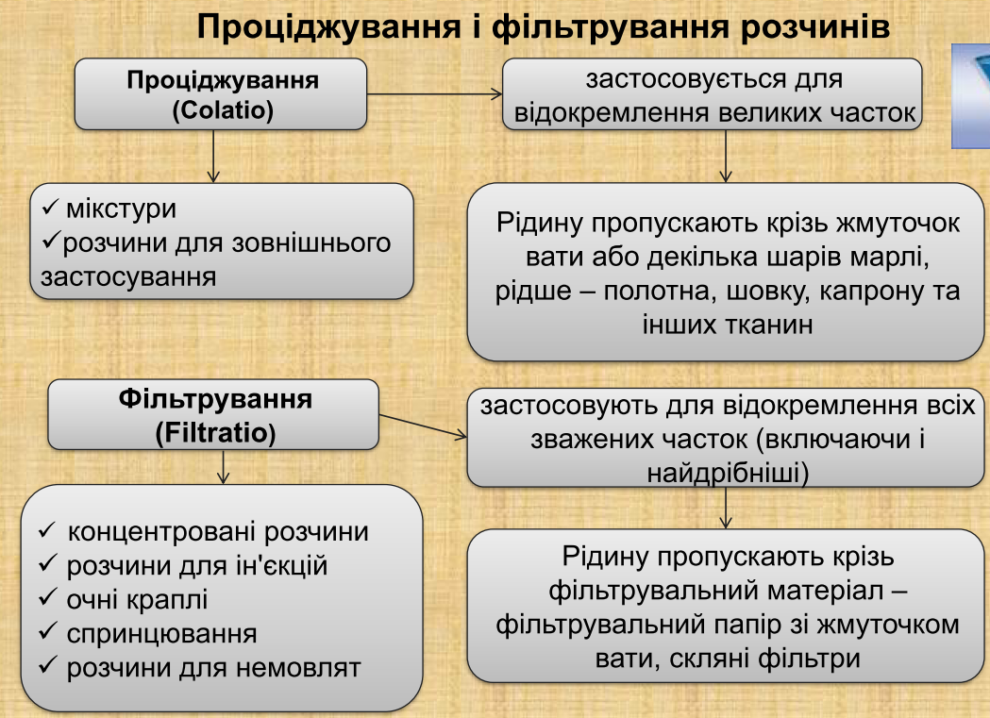

Slide 16
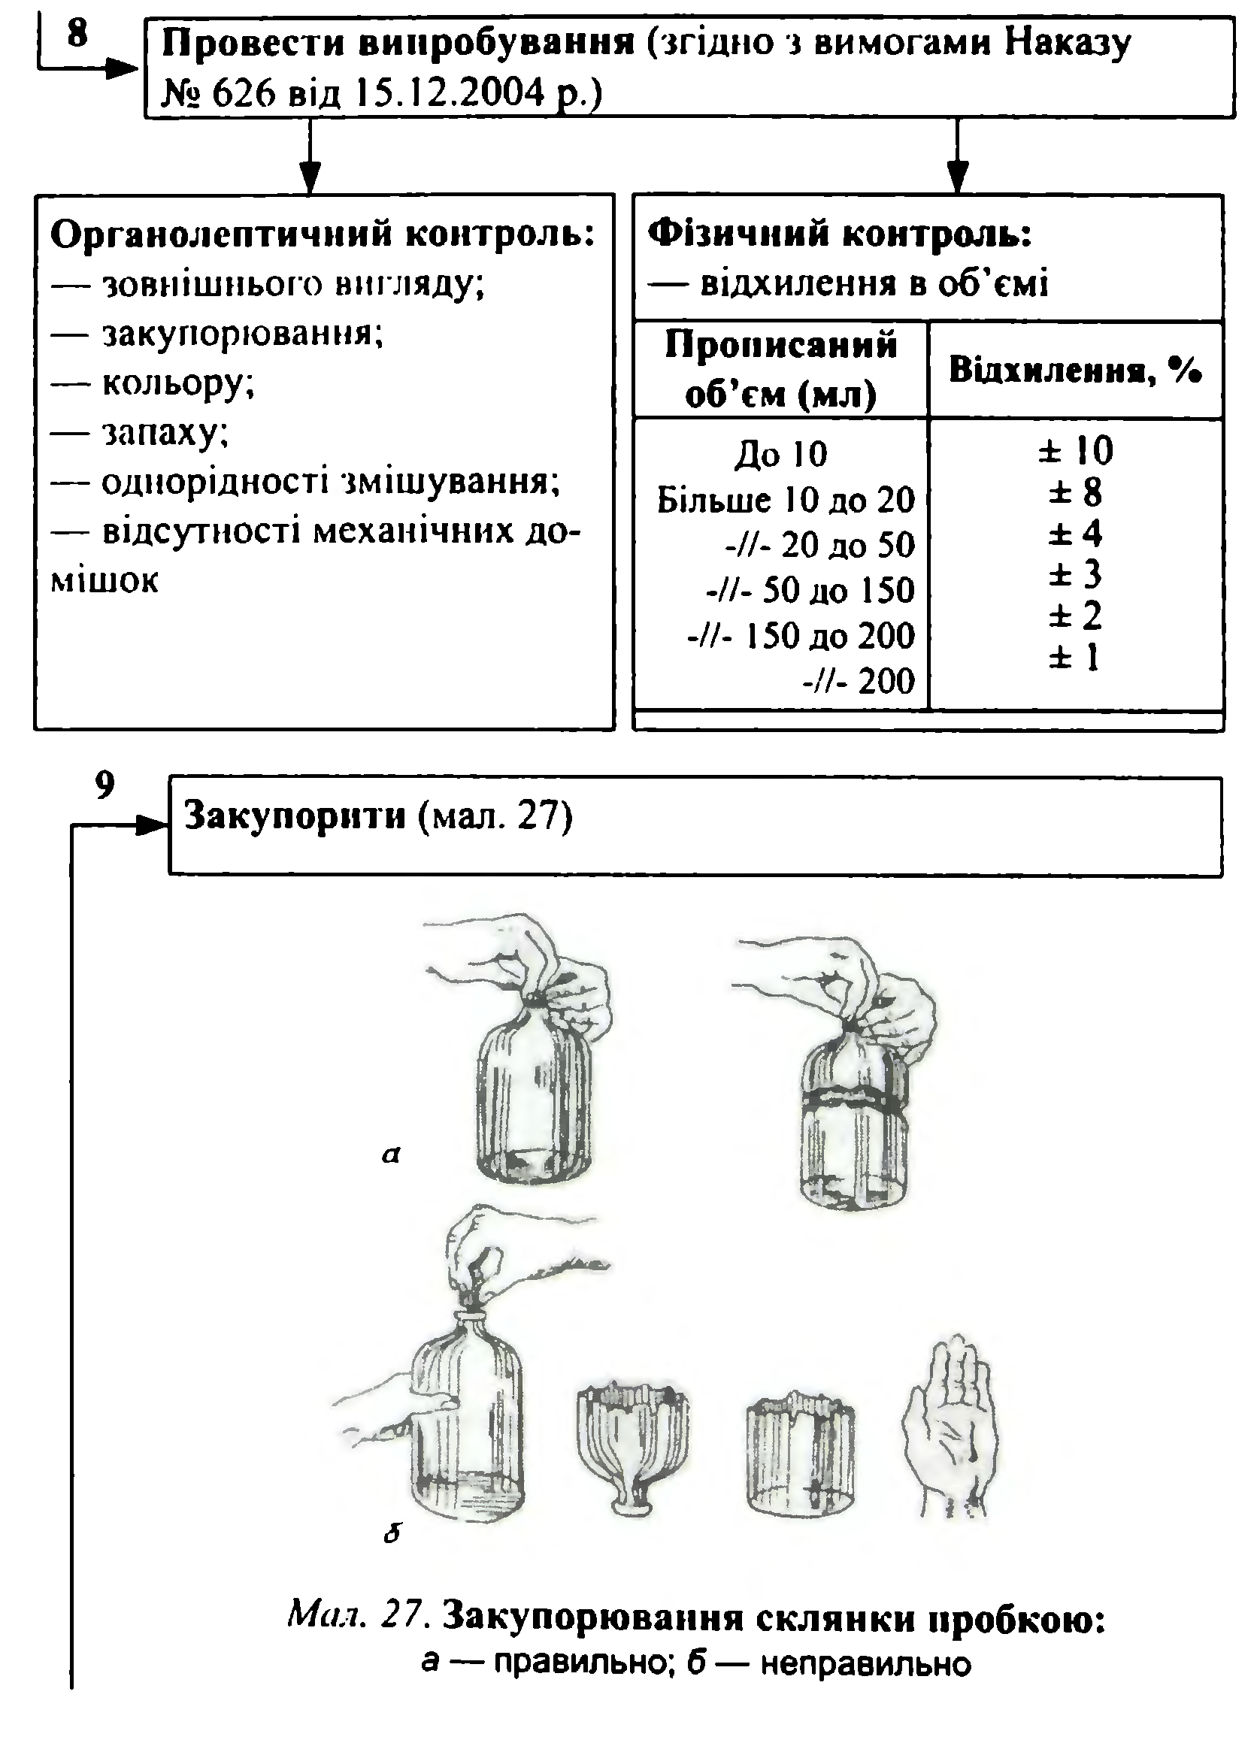
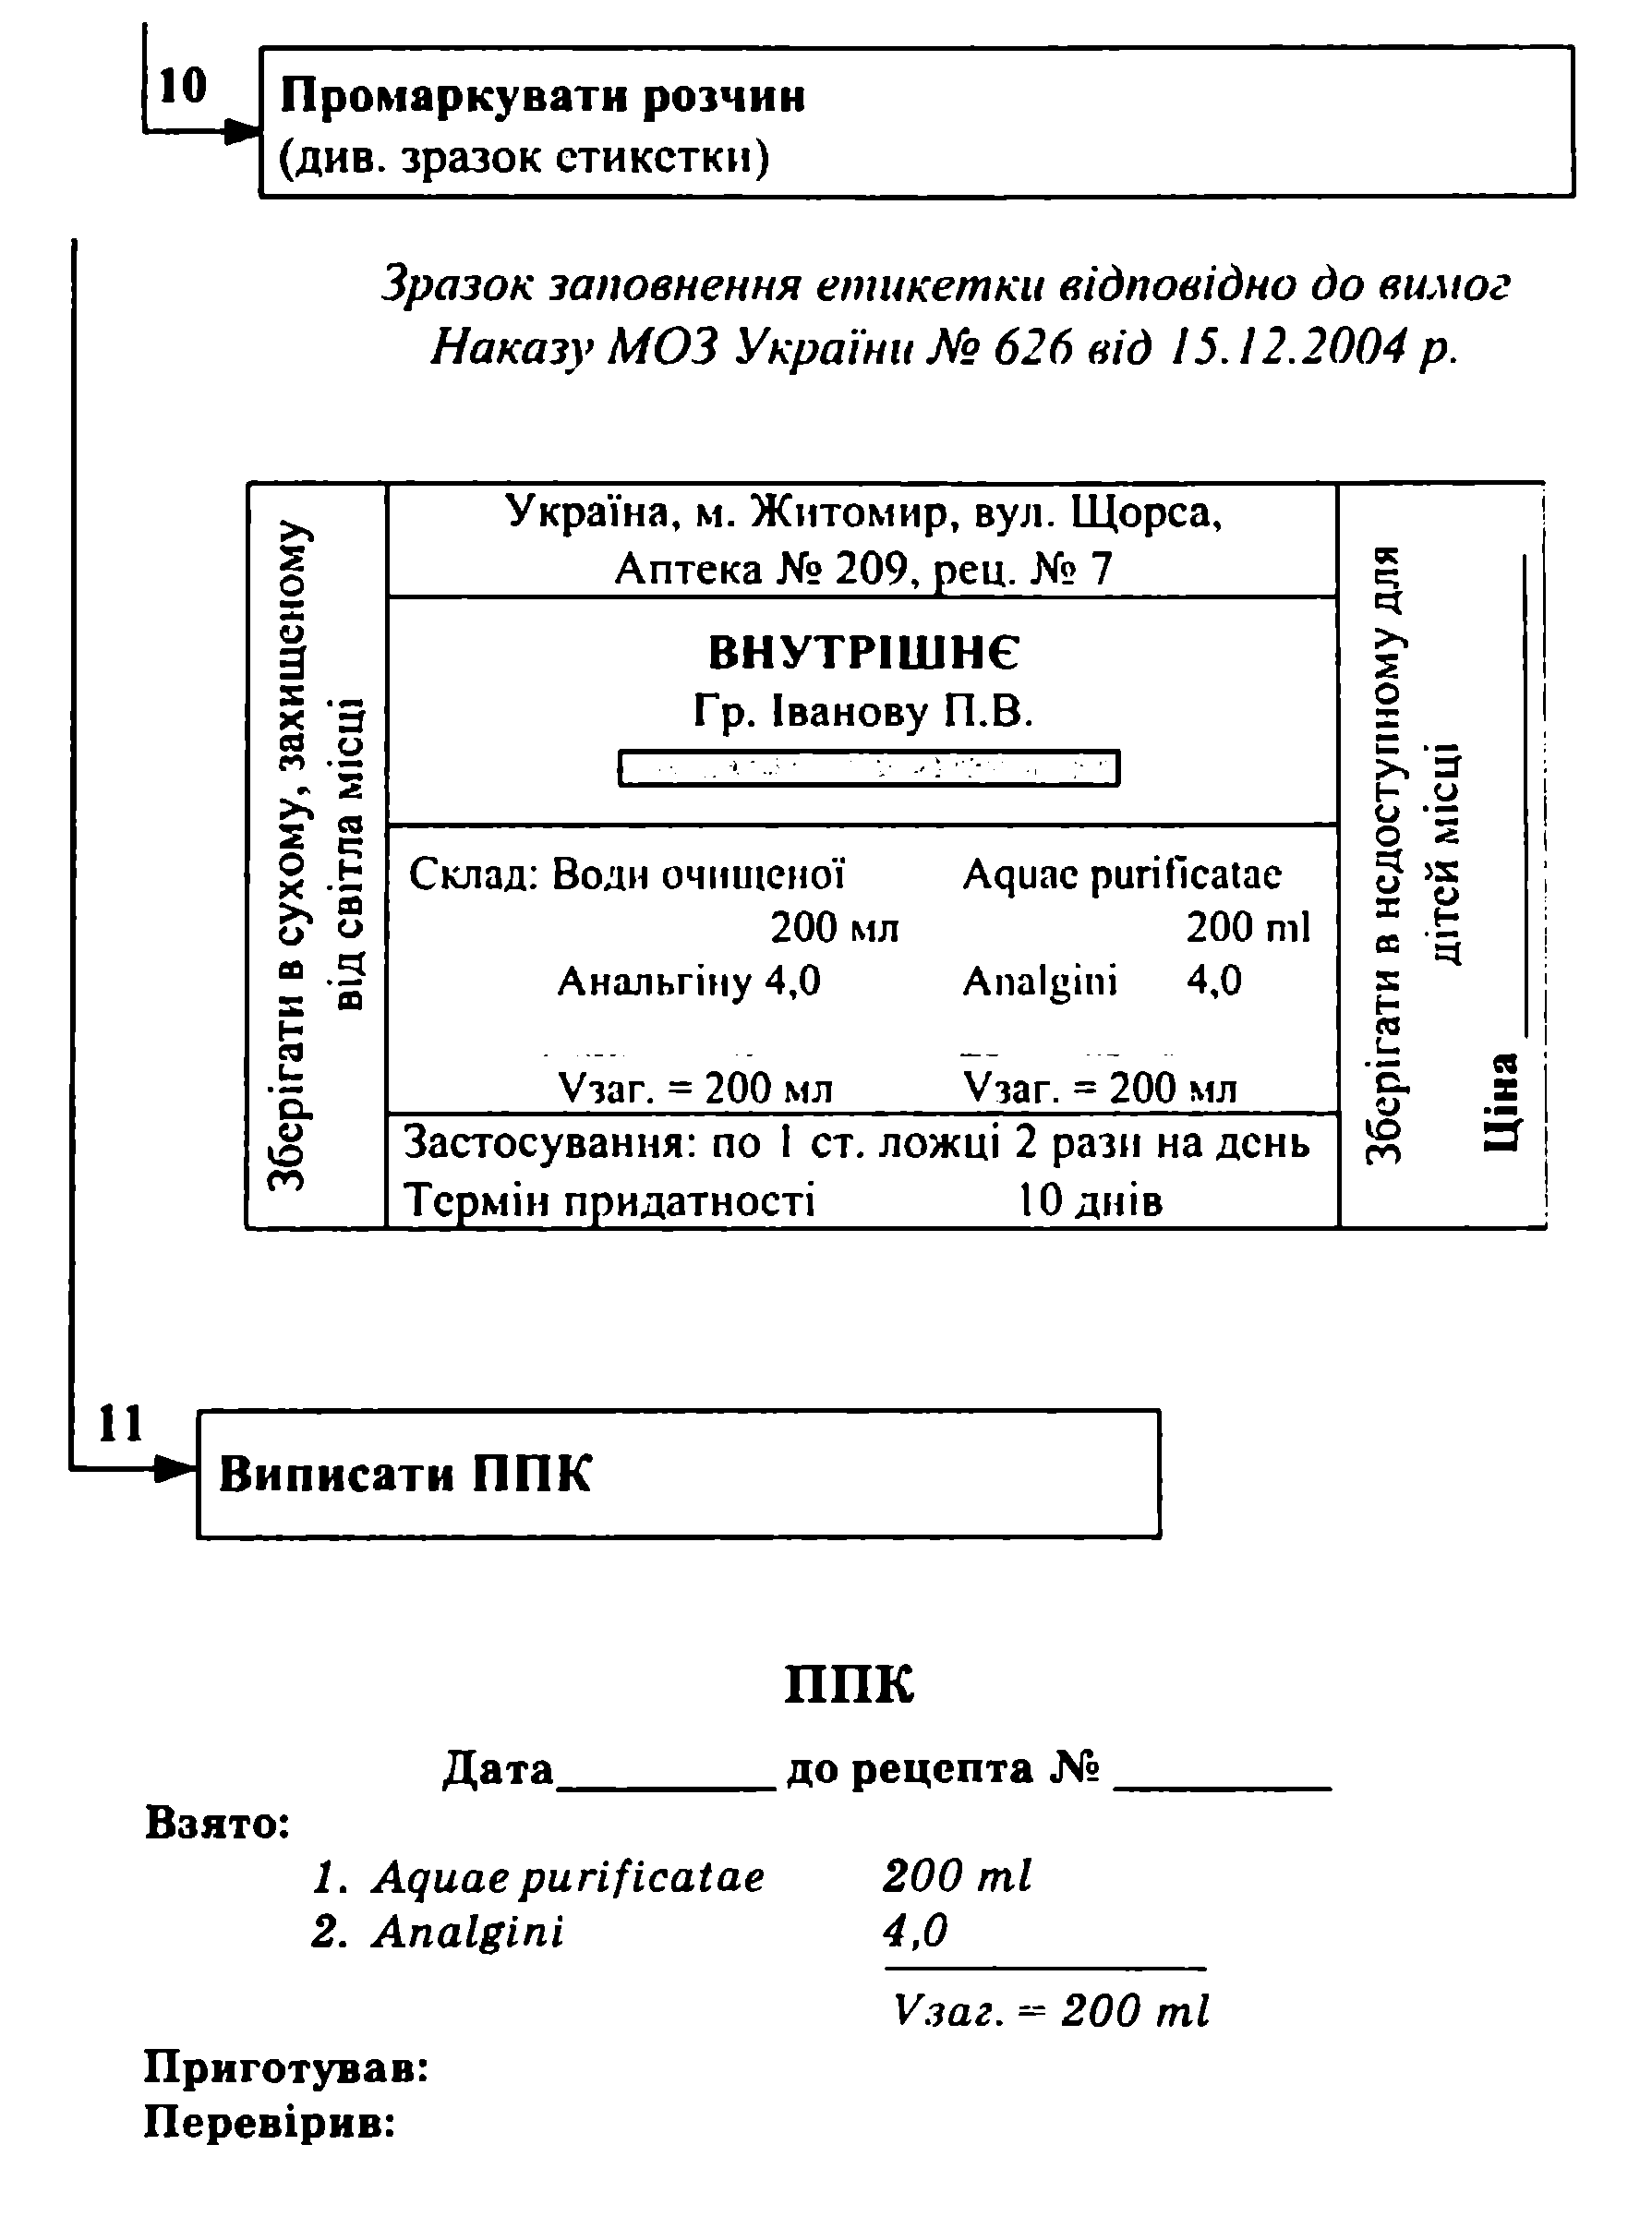

Slide 17

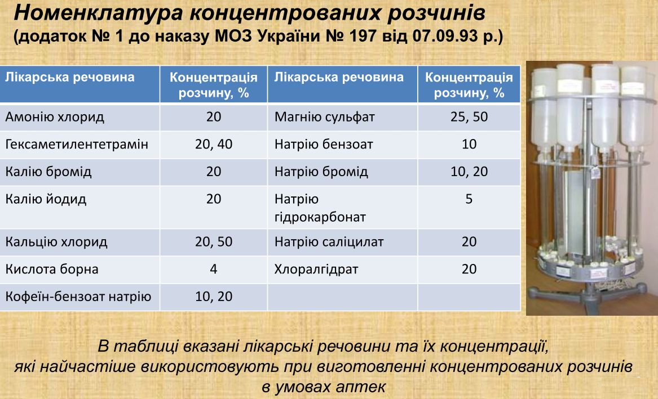
14. Концентровані розчини

Slide 18
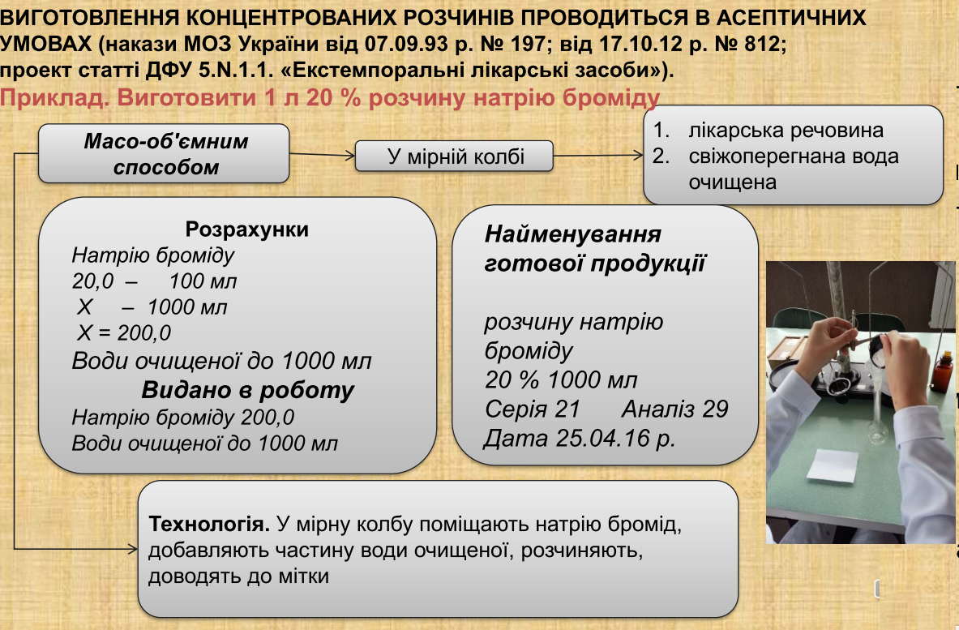
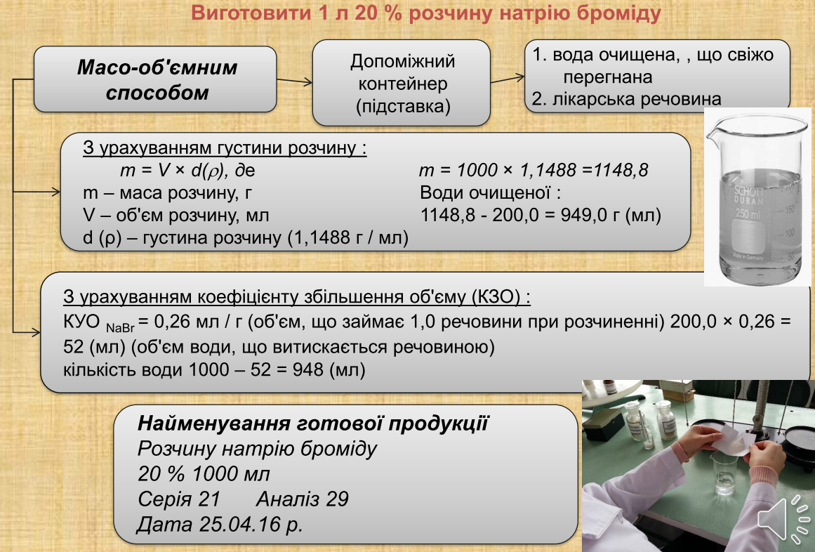
14.1. Виготовлення концентрованих розчинів

Slide 19
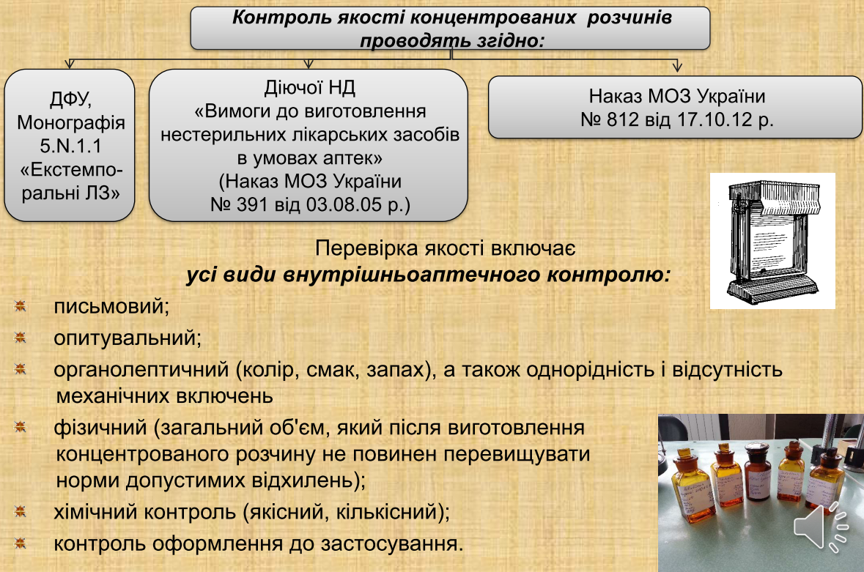
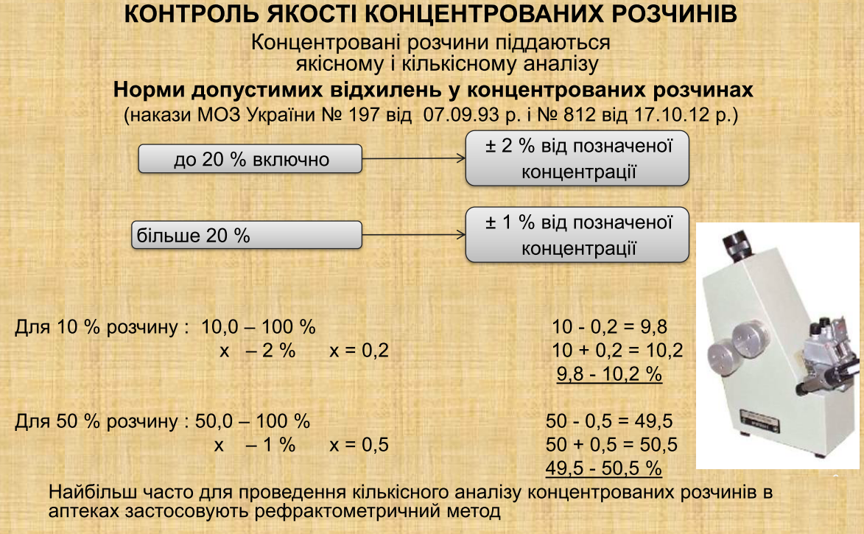
14.2. Контроль якості концентрованих розчинів

Slide 20
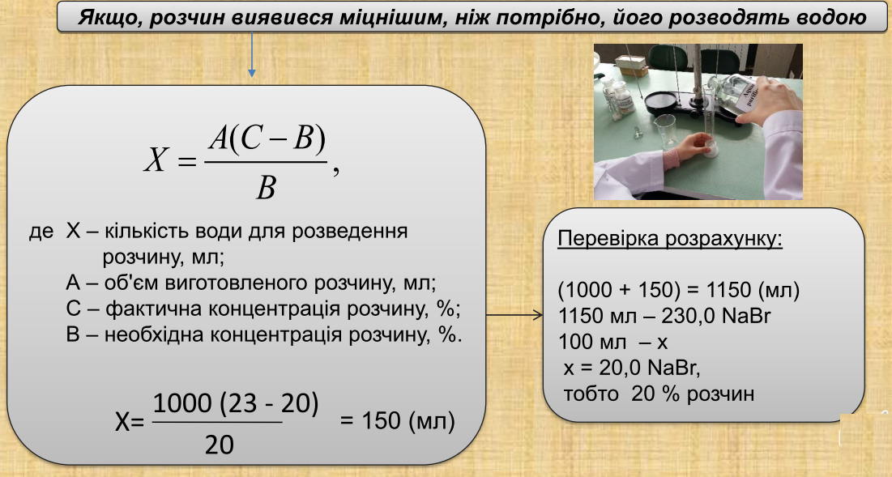
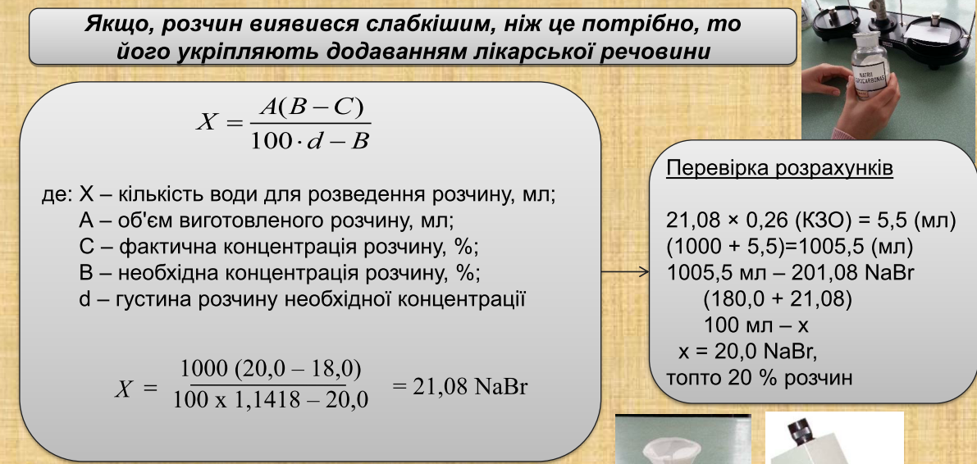
14.3. Розведення та укріплення концентрованих розчинів

Slide 21
Питання для самостійної роботи
• 1. Нормативна документація, що регламентує виготовлення рідких лікарських препаратів.
• 2. Характеристика рідких лікарських форм, їх класифікація.
• 3. Розчинники, які використовуються у технології рідких лікарських форм, вимоги та класифікація. Характеристика води очищеної, способи її отримання.
• 4. Теоретичні аспекти утворення водних розчинів. Способи прописування розчинів у рецептах. Способи виготовлення розчинів. Технологія водних розчинів.
• 5. Способи розрахунків лікарських речовин і води очищеної при виготовленні концентрованих розчинів. Формули розведення та укріплення розчинів.
• 6. Технологія концентрованих розчинів, оцінка їх якості та оформлення.
• 7. Засоби малої механізації, що застосовуються для виготовлення рідких лікарських засобів.
• 8. Оцінка якості та зберігання концентрованих розчинів у відповідності з вимогами нормативних документів.

Slide 22
Список літератури:
1. Технологія ліків: Навчальний посібник / О. С. Марчук, Н. Б. Андрощук – Київ: Медицина, 2008. – 488 с.
2. Технологія ліків. Навчально-методичний посібник: Навчальний посібник для вищих навчальних закладів / О. І. Тихонов, П. А. Логвин, С. О. Тихонова, О. В. Мазулін, Т. Г. Ярних, О. С. Шпичак, О. М. Котенко; За редакцією О. І. Тихонова – Харківський: НФаУ; Оригінал, 2009. – 432 с.
3. Практикум з аптечної технології ліків/ О. І. Тихонов, С.О. Тихонов, О.П. Гудзенко; За редакцією О. І. Тихонова – Харківський: НФаУ; Оригінал, 2014-448с.
3. Лекція для студентів спеціальності «Фармація»/ Шпичак О. С.- Харківський: НФаУ, 24с.

